Slide 1

Présentation de la SAAS-Ré.Psy de Vendin le Vieil
NOM ETABLISSEMENT

Slide 2
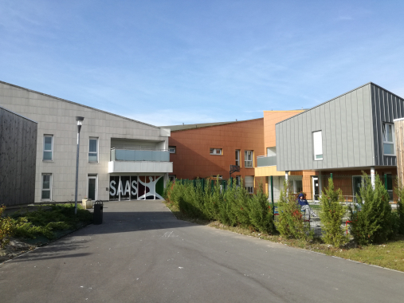
Saas Ré Psy de vendin le vieil

Slide 3
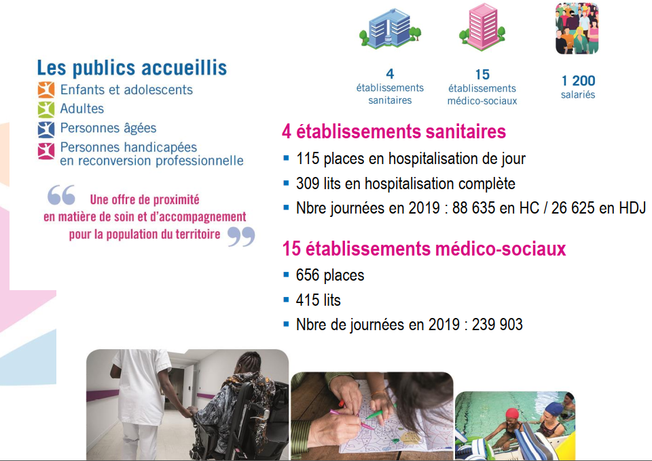
UGECAM Hauts de France: Les publics accueillis

Slide 4
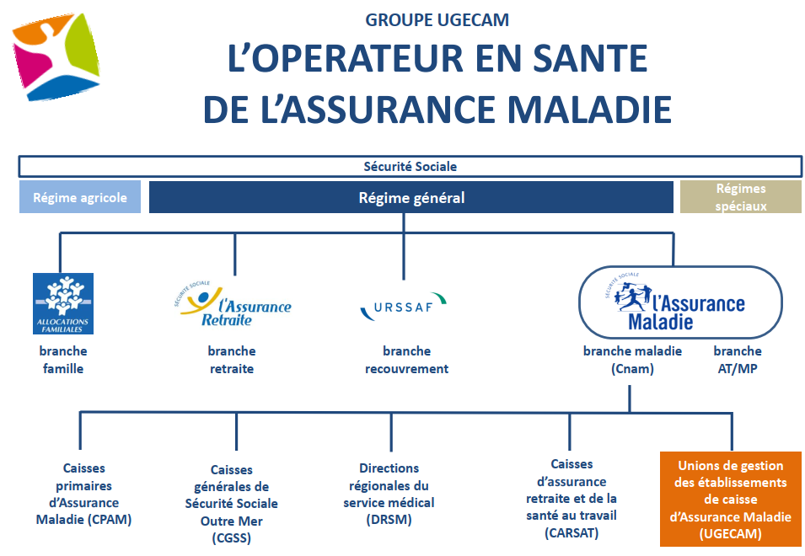
LE GROUPE UGECAM

Slide 5

La SAAS Ré-Psy
La SAAS Ré-Psy
= service de psychiatrie du Centre de Soins Antoine de St Exupéry, implanté à VENDIN LE VIEIL
= centre de proximité en réhabilitation psychosociale, labellisé par l’ARS en 2021

Slide 6
Présentation
La Saas-Ré.psy
service spécialisé dans les soins et l’accompagnement des usagers dans la réalisation de son projet de vie favorisant ainsi l’autonomie, l’insertion sociale voire professionnelle des personnes présentant des troubles psychiques,
Pour des parcours d’évaluation ou de soins de réhabilitation psychosociale
une capacité d’accueil de 30 usagers en hospitalisation complète, 2 en centre de jour ( projet en cours de développement)

Slide 7
Public accueilli
Personne présentant une altération du fonctionnement psychique marquée, fragilisant son parcours de vie et son projet d'insertion, d’origine non neurologique justifiant d'une prise hospitalière complète ou de jour en réhabilitation psychosociale:
➔ l'usager s'inscrit dans un processus de rétablissement.
➔ Il a un projet personnel dans lequel il souhaite s'engager activement.
➔il manifeste des aptitudes à:
    connaître ses symptômes et sa maladie,
    à identifier ses freins et ses ressources,
    à réaliser des apprentissages,
    à développer des comportements sociaux compatibles avec une vie en collectivité.
En dehors de toute pathologie aigue, psychopathies, conduites addictives non contrôlées, troubles autistiques, déficience intellectuelle primitive ou affaiblissements intellectuels secondaires, (démence,…).

Slide 8
Modalités d’admission
Après un entretien de pré-admission avec l’équipe pluridisciplinaire (psychiatre, cadre, infirmiers, assistante sociale, éducateurs, aides soignants, Aide médico-psychologiques) et une présentation du service, la commission d’admission étudie l’ensemble de demandes en cours et valide ou non la demande d’admission.
L’admission en SAAS-Ré.Psy est conditionnée par une demande selon un document type et accompagnée d’une lettre de motivation
Elle se fait dans le cadre d’une hospitalisation libre

Slide 9
Outils thérapeutiques
Programmes de remédiation cognitive: CRT, Recos, IPT, Peps
1 programme validé par l’ARS autour de la schizophrenie
Des programme de psycho éducation
Des ateliers d’entrainement aux habiletés sociales
1 appartement bilan pour mise en situation d’autonomie
Des ateliers d’insertion pré professionnels
Des ateliers avec des pairs aidants
Des projets démocratie en santé
Des interventions en IFSI ou école d’éducateurs des usagers
Un programme de sport adapté
Des actions de soutien à la citoyenneté dont le club « Racine »
Des activités thérapeutiques multiples répondant aux besoins des usagers

Slide 10
Prise en charge tabagique à la SAAS
Saas Ré psy

Slide 11
Historique du projet
Projet Rétabacblissement = opportunité de s’engager dans une démarche d’accompagnement thérapeutique (mai 2022)
Formation en 2022-2023
  1 IDE formé , Formateur RPIB
  1 IDE et 1 AMP formés aux entretiens motivationnels + à l’usage des substituts nicotiniques +à l’usage de la VAPE
Participation au réseau Rétabacblissement avec accueil des réunions dans nos locaux
Réalisation des enquêtes sur le tabagisme en établissement de santé (fin 2022-debut 2023)
Réalisation d’une action de sensibilisation des professionnels de l’établissement (novembre 2023)
Recherche de partenariats en proximité toujours en cours

Slide 12
RPIB à l’entrée de l’usager dans le service
Repérage précoce d’intervention brève fait lors de l’entrée des usagers.
Lors du premier entretien d’entrée, il est demandé à l’usager s’il est fumeur ou non, si c’est le cas nous parlons brièvement de son rapport au tabac :
Est ce qu’il souhaite arrêter de fumer?
A-t-il déjà essayer d’arrêter de fumer par le passé?
Voudrait-il rencontrer les référents tabacologie du service?

Slide 13
1er entretien avec un référent tabacologie
Permet de connaître l’histoire de l’usager et sa relation au tabac
Évaluation de la motivation de l’usager à arrêter de fumer ( échelle de 0 à 10 par exemple)
Test de fagerström simplifié ( permet en 2 questions d’estimer la dépendance tabagique de l’usager)
Test d’intoxication au monoxyde de carbone (CO testeur)
Identifier les réticences de l’usager à l’arrêt du tabac (Prise de poids , syndrome de manque)
Présenter les substituts nicotiniques tels que :
  Les dispositifs transdermiques
  Les gommes à mâcher, pastilles à sucer
  Les inhaleurs
  La VAPE
Mesurer l’impact sur la santé et l’impact financier qu’a la cigarette sur l’usager.
L’entretien permettra de mettre en évidence (ou non) d’autres conduites addictives comme le café, l’alcool, l’alimentation, les jeux de grattage.

Slide 14
Entretien initiale en vu d’un sevrage tabagique
Les différents outils utilisés

Slide 15
Outils utilisés lors des entretiens

Slide 16
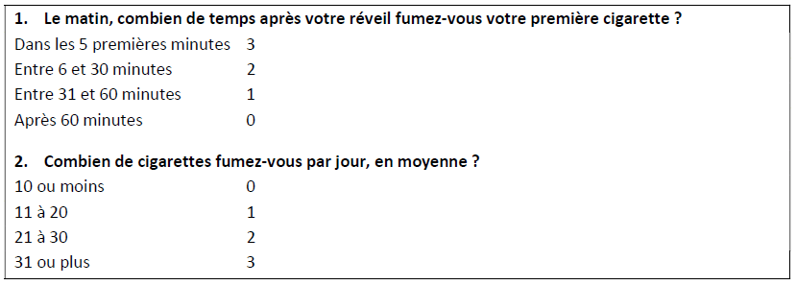
Outils utilisés lors des entretiens
Fagerström simplifié
(sera privilégié pour les gros fumeurs )

Slide 17
Lors des entretiens suivants
Valoriser les plaisirs retrouvés liés à l’arrêt du tabac
  Respiration normale
  Goût et odorat retrouvés (saveur des aliments)
  Disparition de l’odeur de tabac
  Economies réalisées en lien avec l’abstention de fumer
  Plus belle peau et plus belle voix

Slide 18
Lors des entretiens suivants
Les entretiens permettent de savoir où en sont les usagers dans leur démarche de sevrage tabagique
  Sont ils suffisamment dosés en nicotine?
    Réévaluation à l’aide du CO Mètre
  La motivation à l’arrêt est elle intacte?
    Réévaluation de la motivation à chaque début d’entretien
    Rassurer si stagnation et ou reprise du tabac en cours de suivi
  Y a-t-il des difficultés rencontrées? (prise de poids, difficultés à apprendre de nouvelles habitudes de vie?)
    Point fait sur la période écoulée entre deux entretiens
  Orientation possible vers les référents ETP équilibre alimentaire, gestion de budget, sport adapté
  Les premiers entretiens sont essentiels afin de déterminer la posologie exacte de substitution nicotinique et de définir la forme la plus adaptée aux besoins de la personne.

Slide 19
Entretiens référents
Il sera nécessaire de travailler à la mise en place de nouvelles habitudes de vie afin de pallier aux rituels de longue date instaurés autour de la cigarette.
Mise en place d’activités
Eviter d’accéder aux emplacements dédiés aux fumeurs
Participation aux groupes de paroles en lien avec le tabagisme ce qui permettra de partager/communiquer de la propre expérience de chacun, sentiment de valorisation

Slide 20
Soutien psychologique
Un groupe de parole a lieu tous les mois permettant le libre échange entre usagers autour de la thématique du tabac et des sujets qu’ils souhaitent aborder :
les pathologies liés à la consommation de tabac
partage d’expérience
Les usagers ne souhaitant pas arrêter de fumer sont conviés à ce groupe avec la possibilité de prendre la parole. Il s’agit d’un groupe ouvert avec liberté d’y venir ou non. Le sujet de la séance suivante est défini à chaque fin de séance en cours.

Slide 21
Bilan du projet
Les difficultés rencontrées:
  Maintien de l’abstinence sur le long cours
  Acceptation des pratiques de tabacologie au sein de l’équipe (nb de patchs, dosage de nicotine..)
Les intérêts
  souhait de développer les compétences en addictologie de l’équipe (formation DU d’un IDE)
  Motivation des collègues pour rejoindre la démarche
  Développement des pratiques de partage de savoir expérientiel des usagers
  12 patients concernés par une démarche de réduction tabagique

Slide 22
Pour echanger
SAAS Ré-Psy
Centre de proximité de réhabilitation psychosociale
Tel 03 21 79 53 00
Mail: saas-addicto.ug-hdf@ugecam.assurance-maladie.fr

